Slide 1
主題一 Docker webhook
資工三甲 林佑勳
資工三甲 陳登群
資工三甲 黃 祥
資工三甲 莊家俊
資工三甲 鄭紀夫
資工三甲 邱品誌

Slide 2
目錄
前言
免安裝網頁版docker
Docker webhook教學
加分題

Slide 3
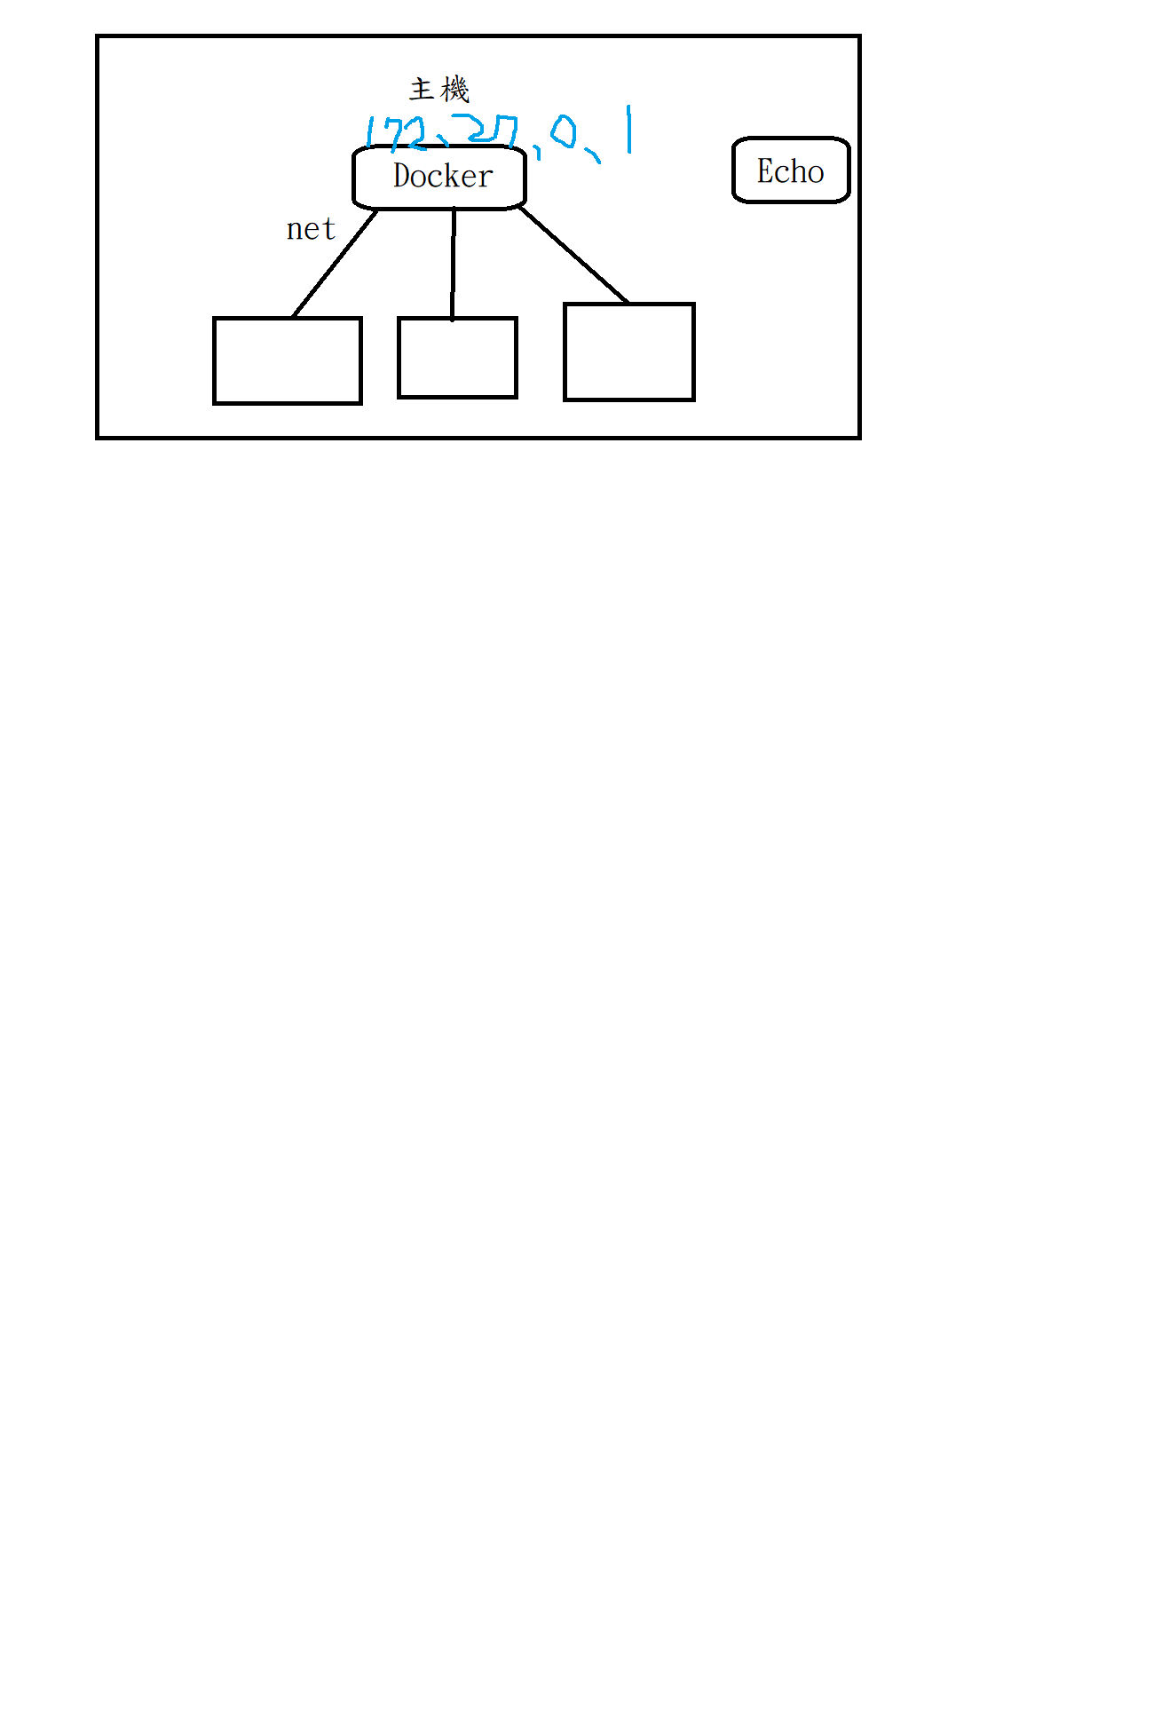
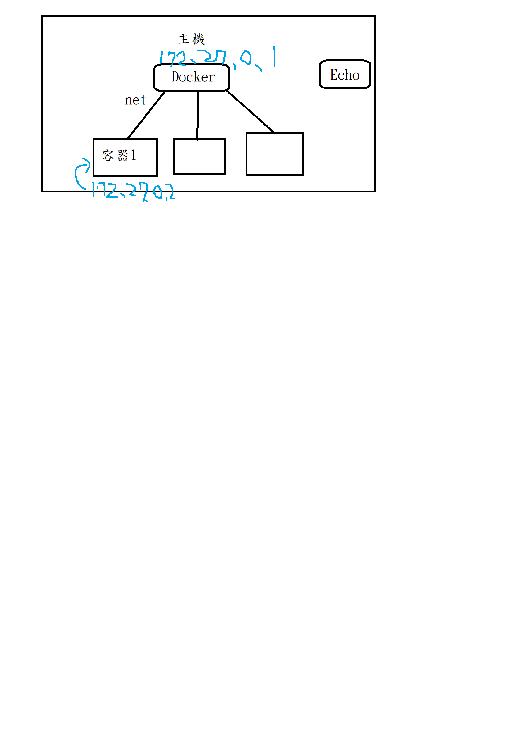

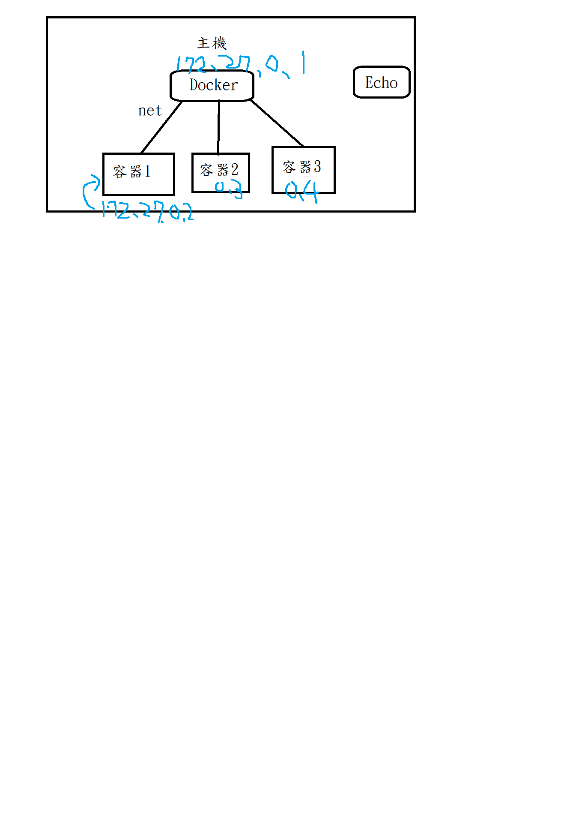
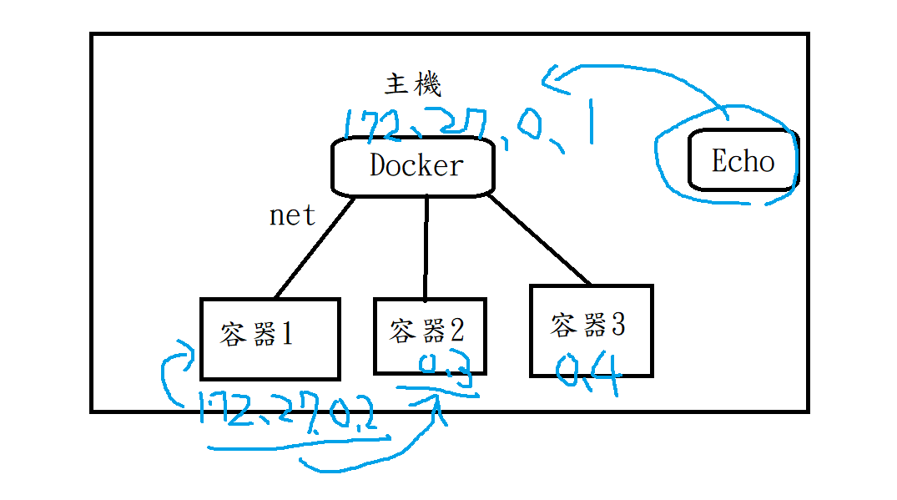
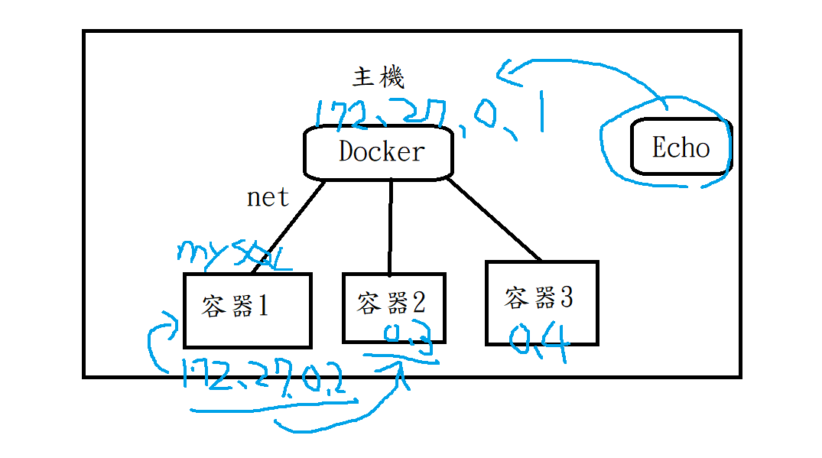
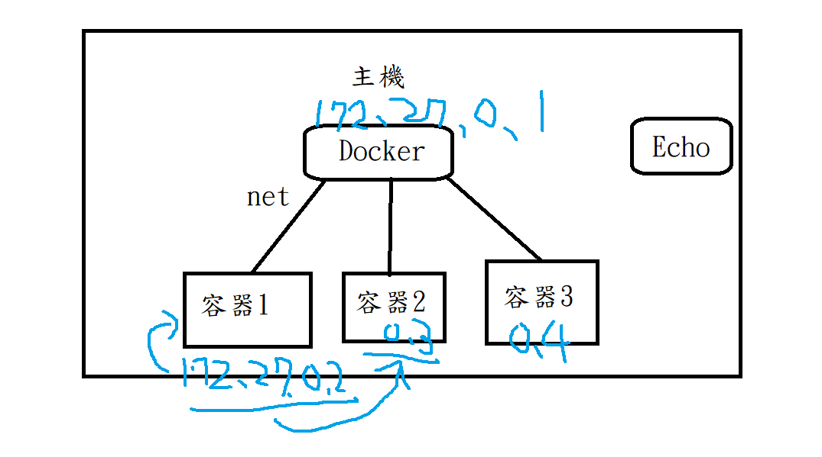
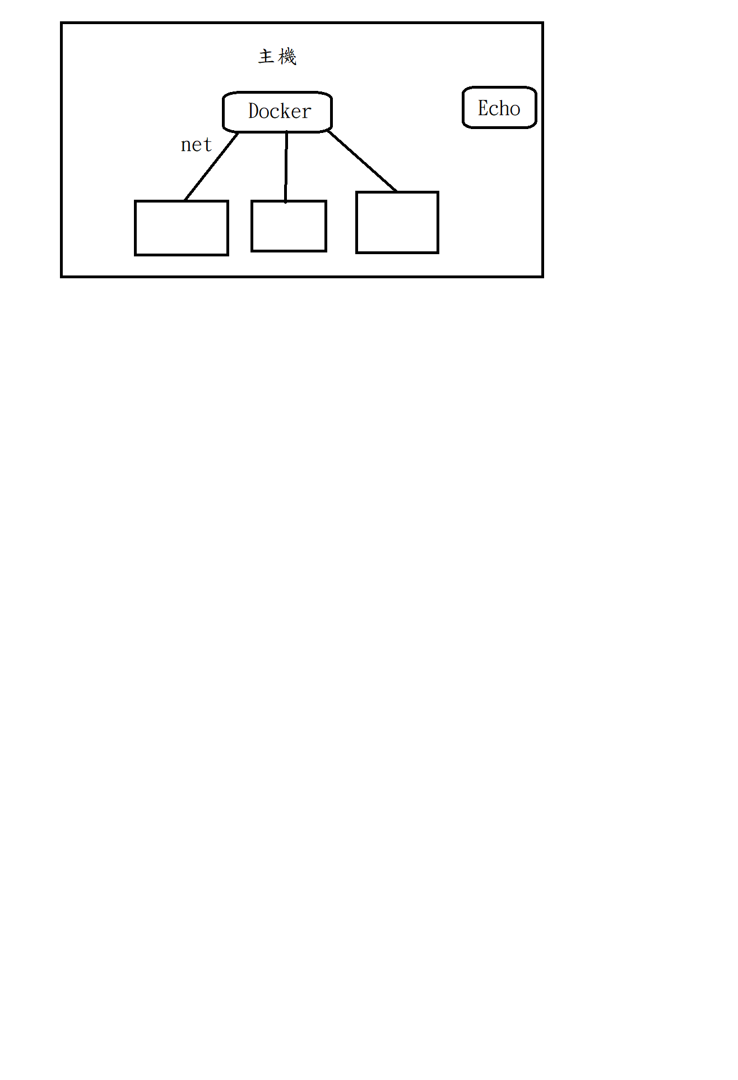
Notes:
Docker的網路組織形式
主機再安裝docker之後會有個docker的網卡，通過net的方式為每一個容器分配IP，位址172.27.0.1(按一下)，第一個容器172.27.0.2(按一下)，第二個172.27.0.3(按一下)以此類推(按一下)，因為是同一網段的，他們可以直接進行內部通信(按一下)，而主機和容器進行連線的話是通過網卡進行轉發路由過來的(按一下)，也就是說連線方是是通過端口與IP進行連接，比如說容器一中部署(按一下)MySQL，想要容器二訪問容器一，可以直接從172.27.0.2直接進行訪問

Slide 4
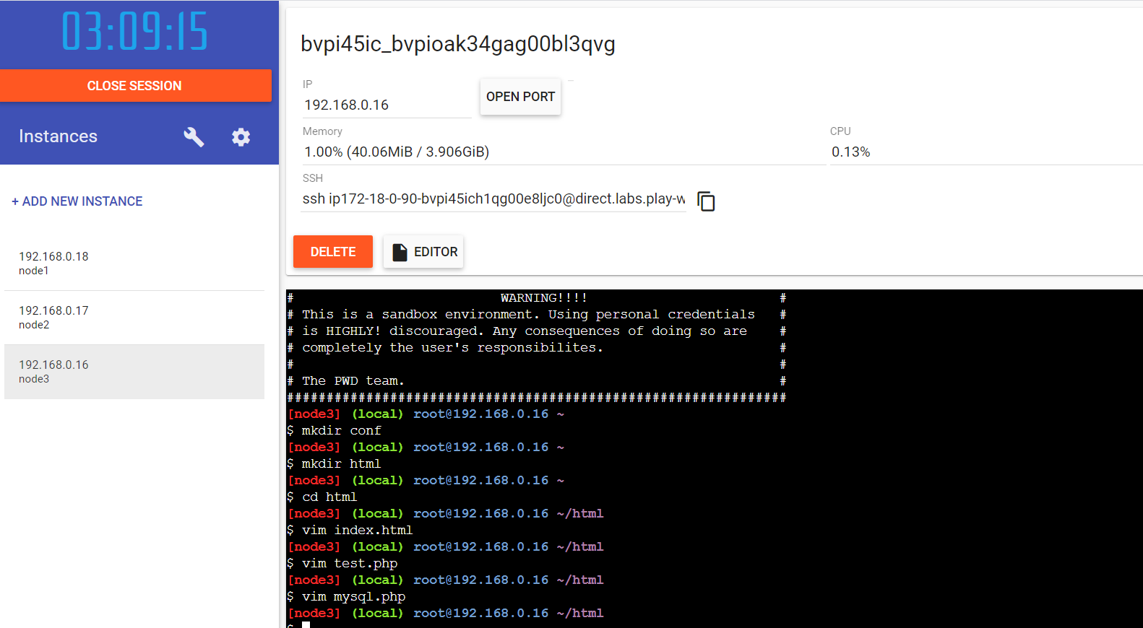
介紹
Play With Docker
Notes:
上面這個連結點進去，可以用Docker登入，這是一個免安裝的Docker虛擬環境，但是裡面什麼都沒裝，很乾淨，好處是免安裝
再進來環境之後會看到圖片的內容，這時候可以開始我們的程式撰寫。

Slide 5
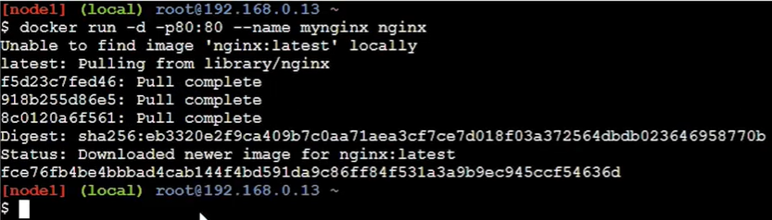
$ docker run -d -p 80:80 --name mynginx nginx
啟動nginx
Notes:
我們先運行一個docker容器，鍵入上面投影片的指令
這邊使用nginx ，指定80port，名字叫mynginx

Slide 6
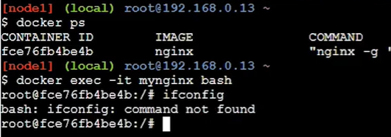
$ docker ps $ docker exec -it (輸入剛剛的NAMES) bash
Notes:
運行之後可以通過docker ps查看目前運行中的容器，上面會出現一個藍字的80，可以點進去看看，然後我們輸入docker exec –it 後面接著剛剛ps看到的名稱，在最右邊可能要拉一下，Bash。

Slide 7
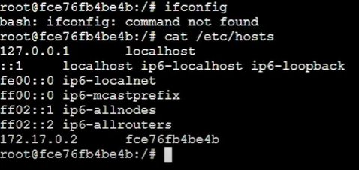
/# cat /etc/hosts //紀錄最下面出現的ip位址 /# exit
Notes:
進入之後可以透過hosts文件來查看我們目前的IP位址，最下方可以看到root@的名稱，上面那行說明172.17.0.2分配給了root@後方的名稱，172.17那個也是目前的位址，這邊這數字先記起來或寫起來

Slide 8
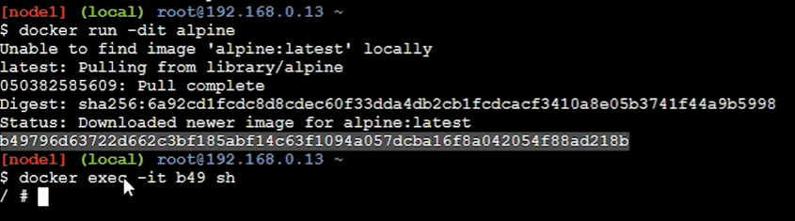
$ docker run -dit alpine
$ docker exec -it (alpine印出的最後一行字串) sh
Notes:
這邊再跑一個Alpine，這是一個最小的Linux系統，下載速度很快，輸入之後直接Enter，我們再通過docker exec –it，it 這邊照著剛剛-dit alpine印出的最後一行，打前面幾個字就好 ，sh開啟

Slide 9
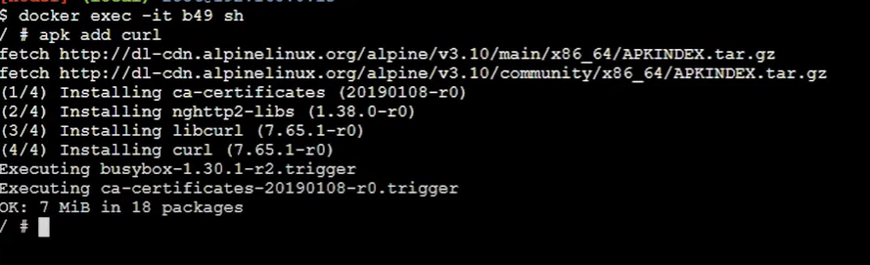
/ # apk add curl
Notes:
(問大家有沒有跟上或是有沒有近來這個 {/#} )有成功進來的話會看到左邊有斜線井，沒有的同學可以找小老師幫忙跟上，這時候我們先安裝curl，通過apk下載安裝的

Slide 10
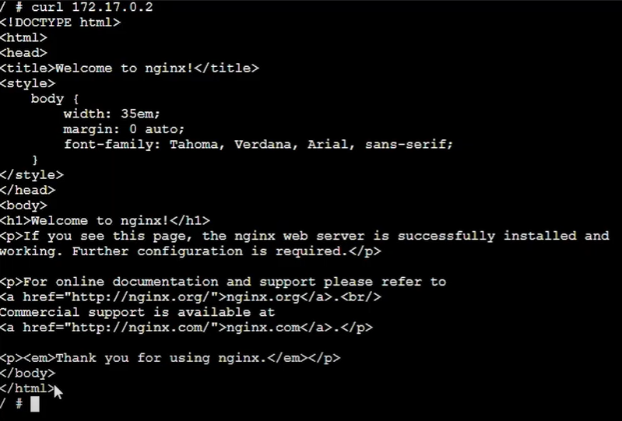
/# curl (剛剛紀錄的ip 172.17.0.2)
/# exit
Notes:
再輸入curl 後面是剛剛看到nginx 的ip，這樣會跑出剛剛nginx裡面的資訊，這是最簡單的，(看白板的容器IP念)通過查看IP，進入容器，指定IP進行查看的方式，這也是其他交互方式的基礎，當然，這種方式需要我們先登入一台機器看他的IP，再去另一台機器去連他的IP，這種方式有點太蠢了。
接下來來時做比較能看的，exit

Slide 11
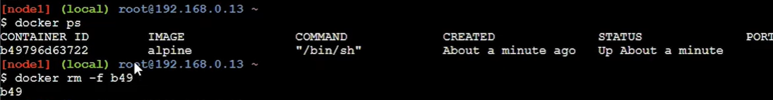
$ docker ps $ docker rm -f (IMAGE=alpine欄位的CONTAINER ID)
Notes:
一樣通過docker ps查看目前正在運作的容器有哪些，然後通過docker remove –f 刪除掉alpine，槓f後面接的是container id的亂碼，不是alpine哦

Slide 12
$ docker run -dit --link mynginx:mynginx alpine
$ docker exec -it (alpine印出的最後一行字串) sh
Notes:
進行訪問nginx，不過這時候要注意輸入的參數，加上-d防止他斷掉，這時候加上—link，槓槓link他會將另一台容易給印照過來，這個印照的其實是域名，網域的域，也就是說在我當前的alpine 中去ping mynginx他就會自動解析成剛剛的ip，然後通過docker exec 槓it 剛剛印出的最後一行開頭，打幾個字就可以了，sh 進去查看

Slide 13
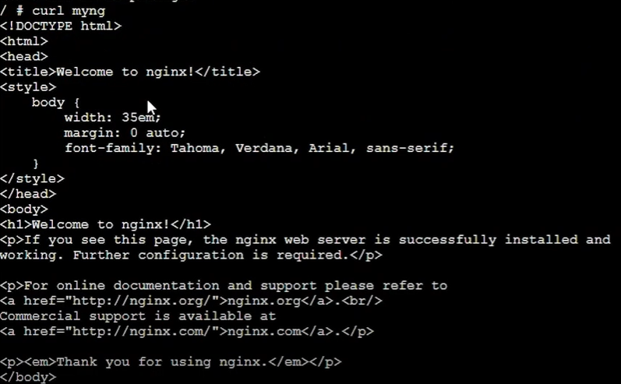
/# apk add curl
/# curl mynginx(名稱)
Notes:
這邊再安裝一次apk add curl，好了之後再輸入curl myng，就可以得到nginx首頁的內容，這個myng其實是作為域名解析到對應剛剛那台nginx的ip，至於他是怎麼做到的呢，輸入槓槓link參數，將另一個容器對照到本容器。

Slide 14
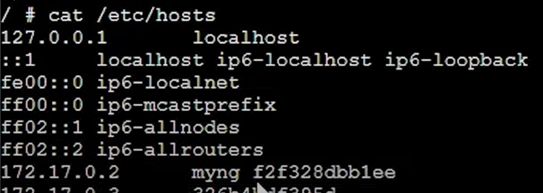
/# cat /etc/host // 進來可以看到剛剛新增的項目
/# exit
Notes:
是從修改ect下的host文件，可以看到這個host文件下多了一條172.17這條IP，這是myng被映照到這個0.2IP，在我們輸入myng會等效於輸入172.17.0.2這個IP，link方式是比較簡單將兩個容器串連起來，進行連接的一種方式

Slide 15
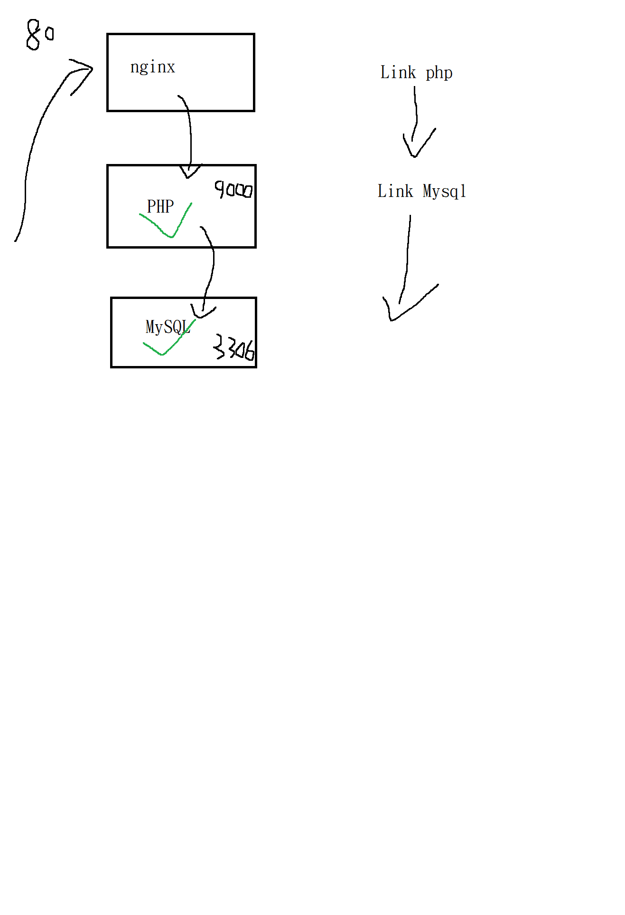
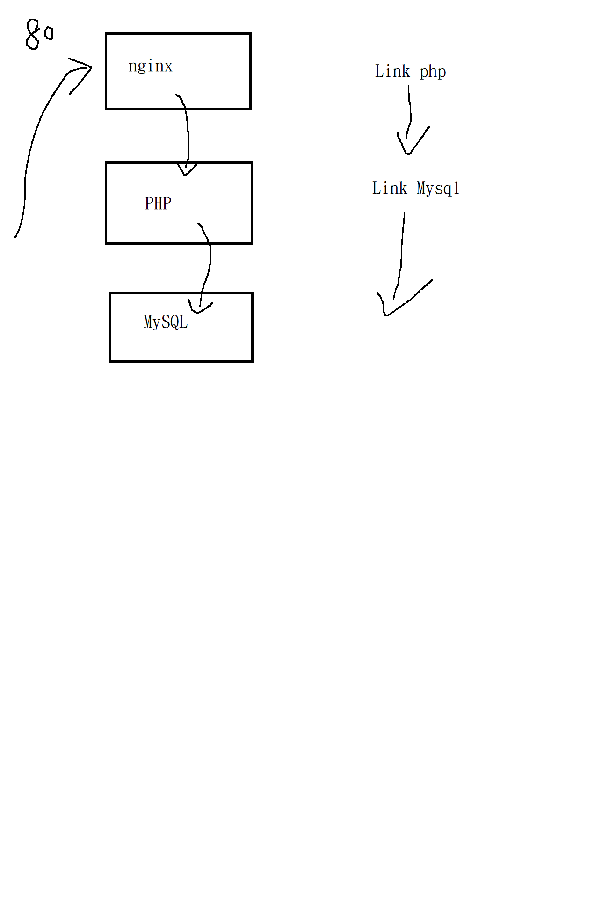
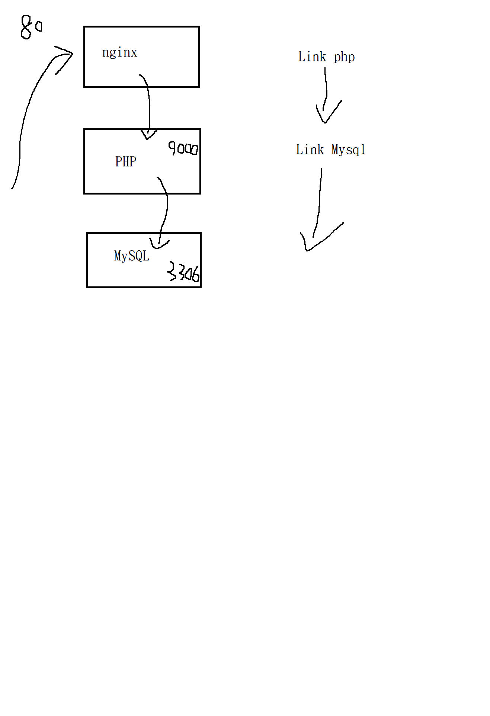
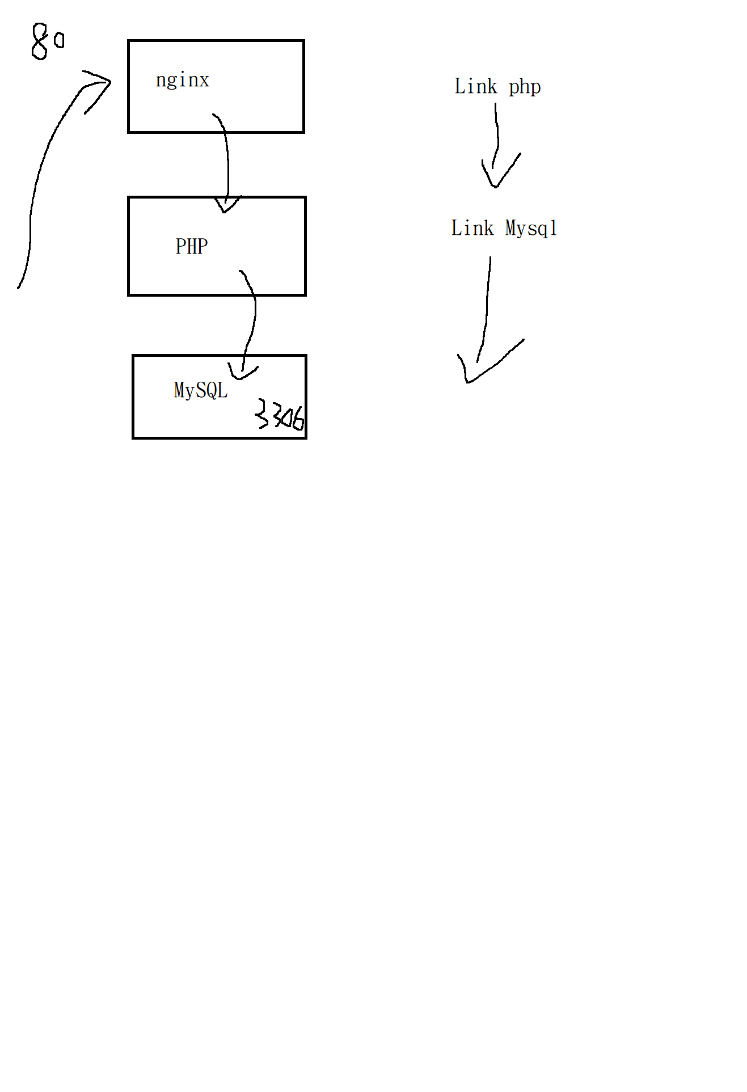
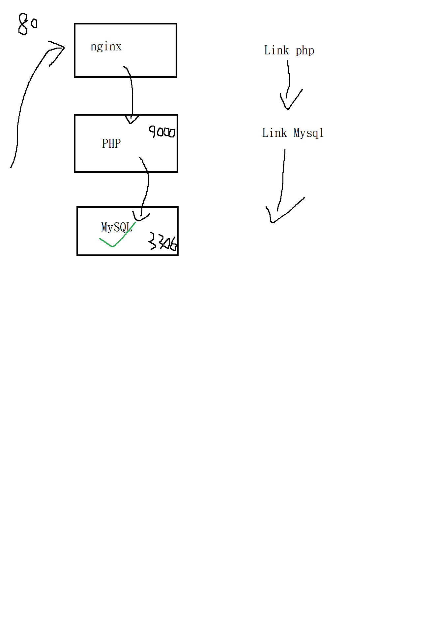
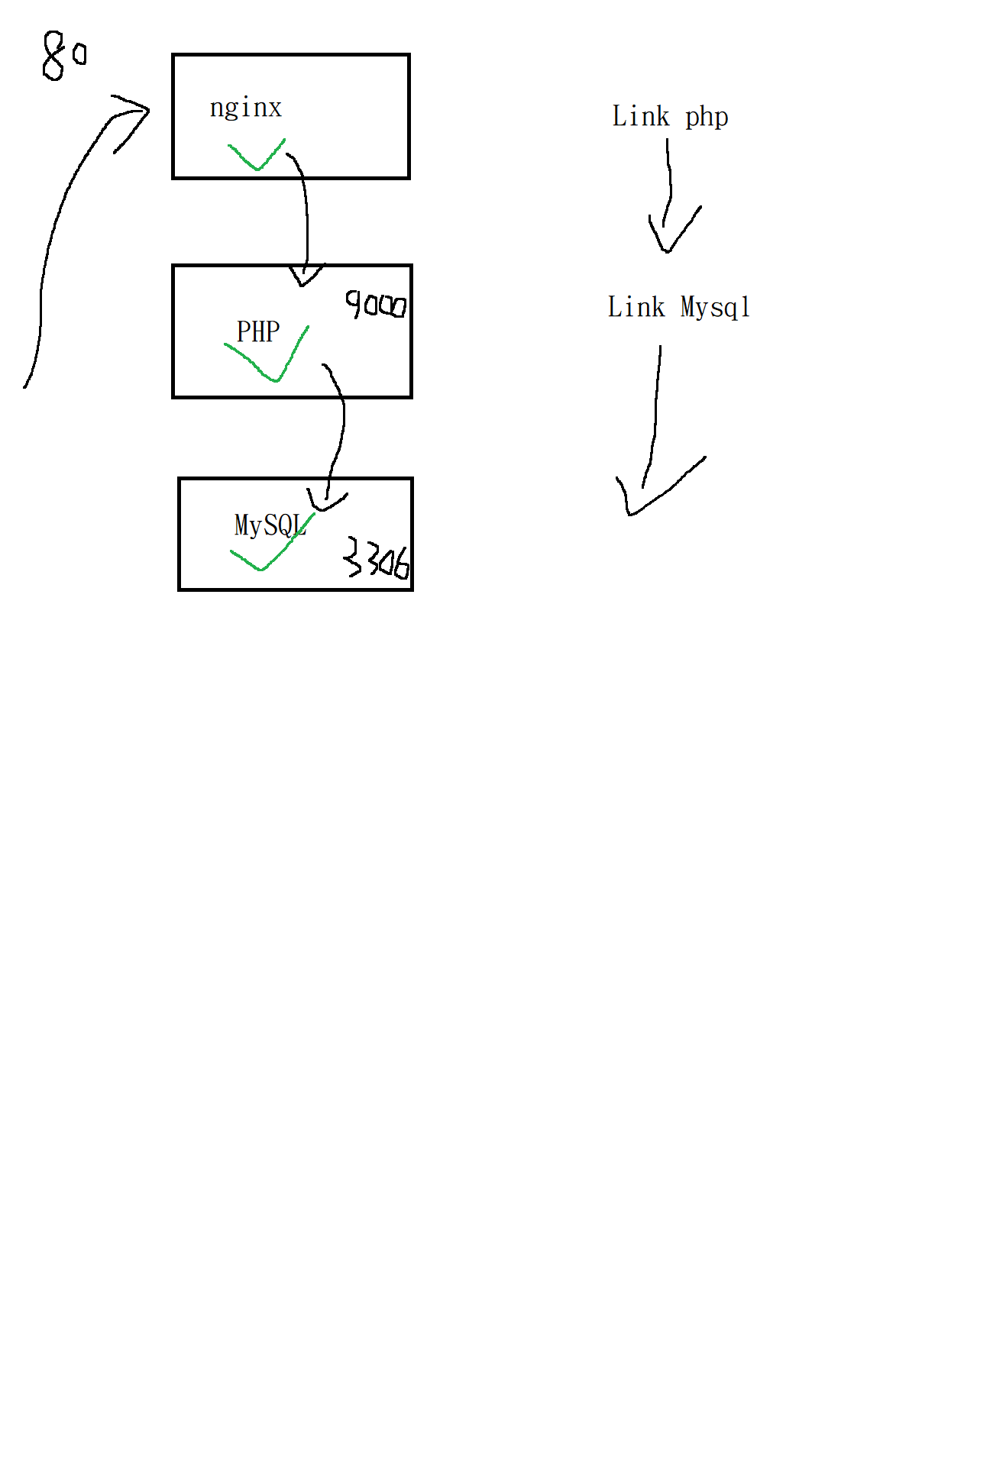
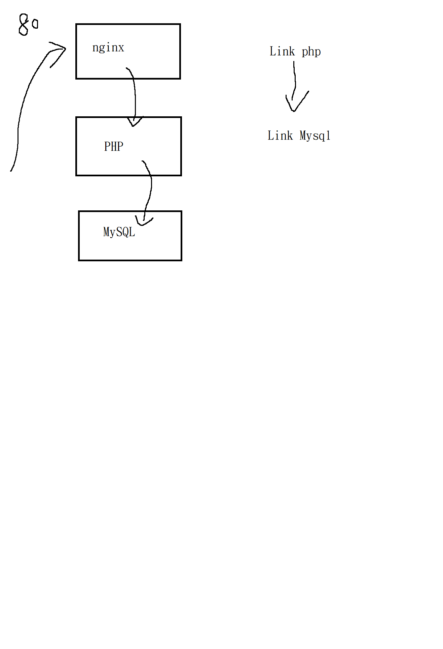
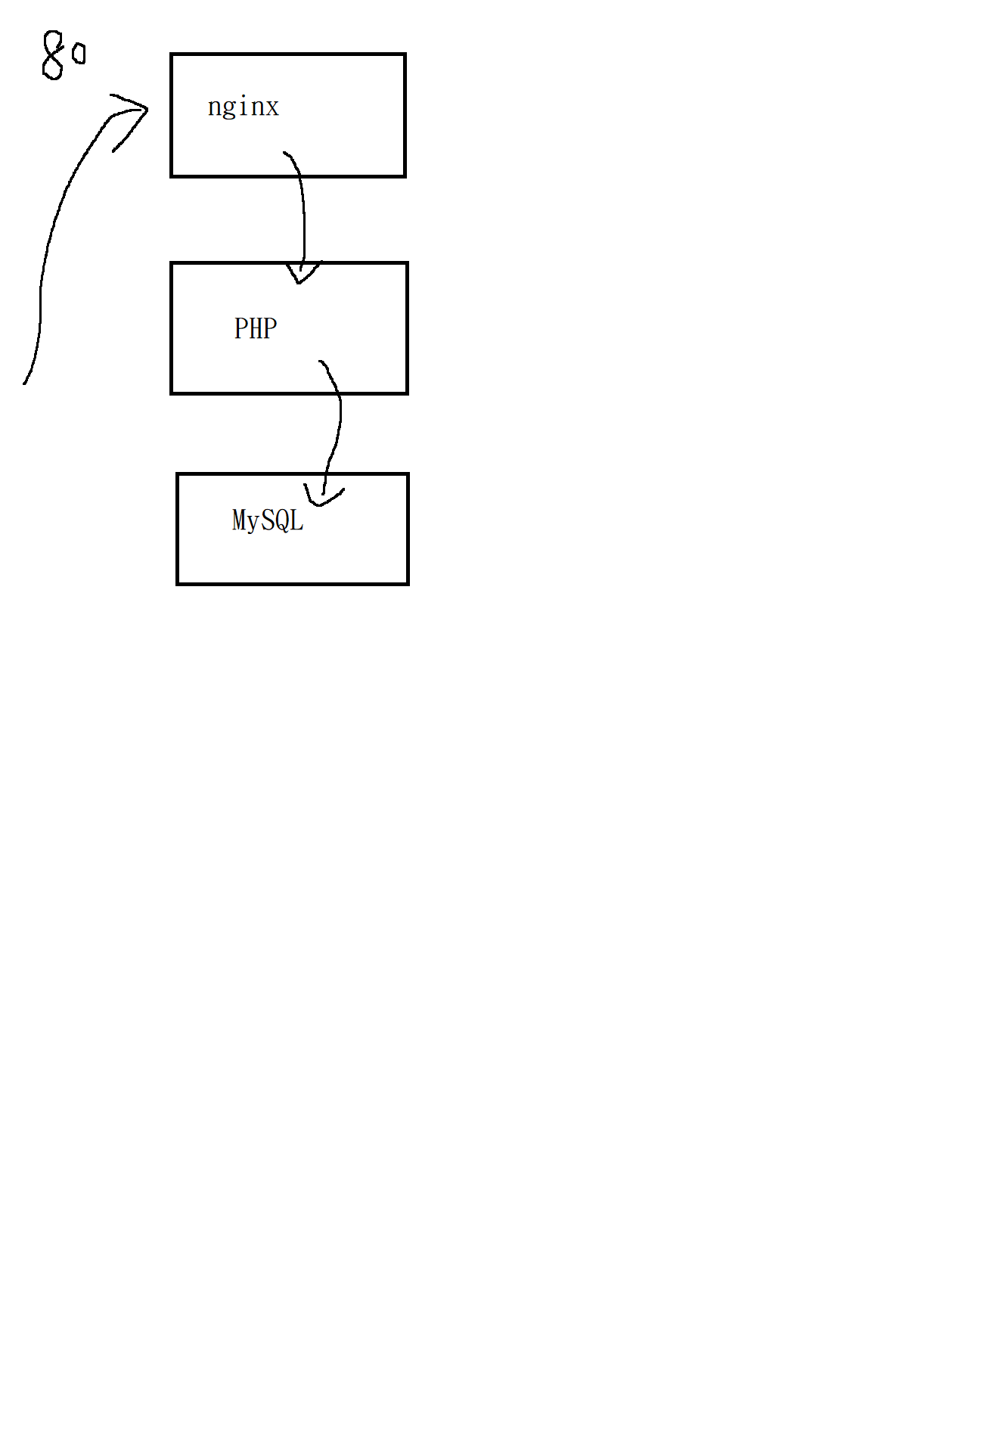
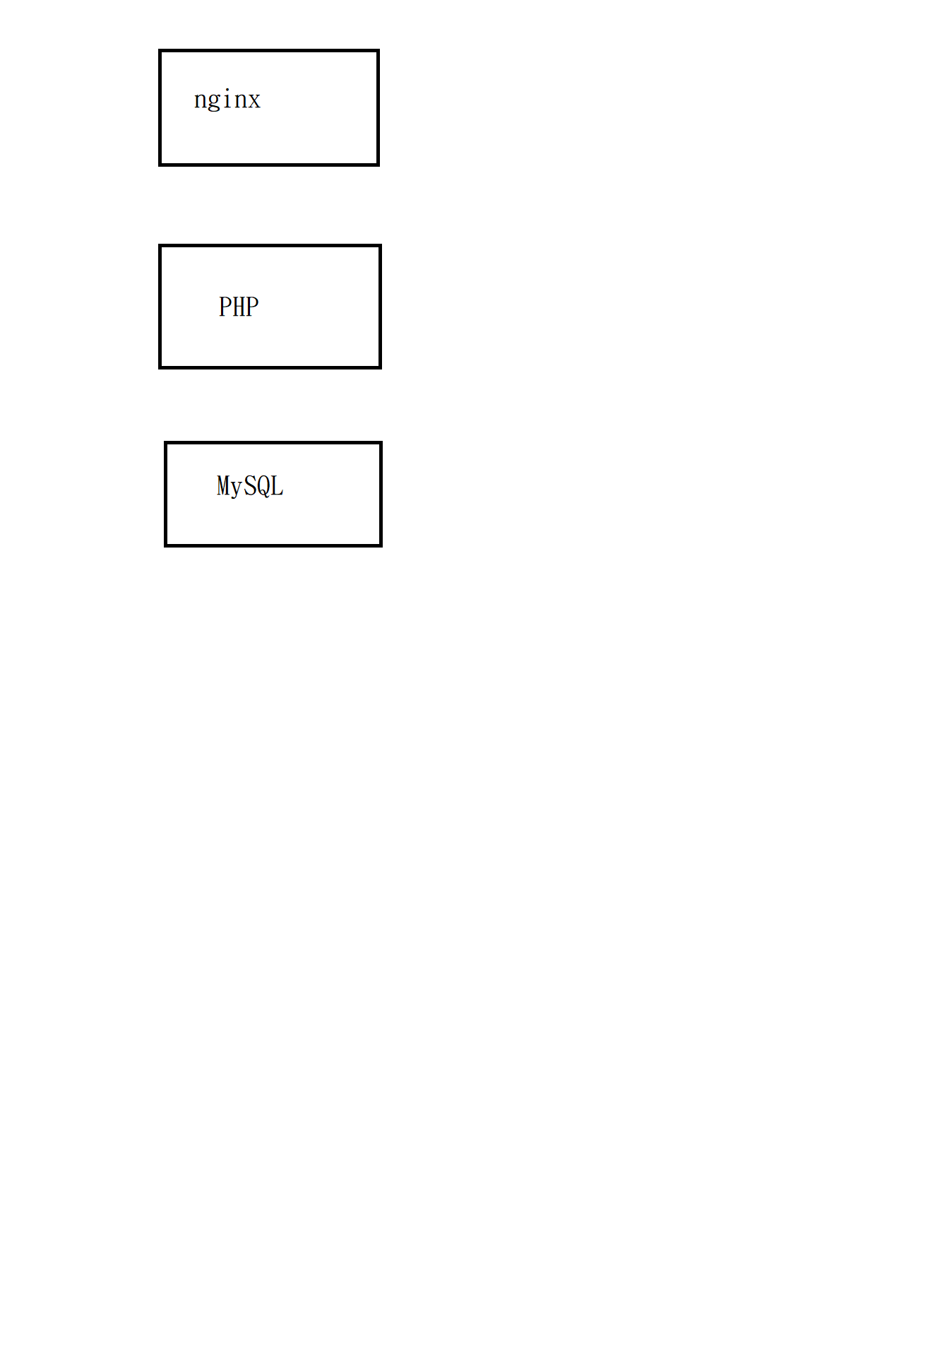
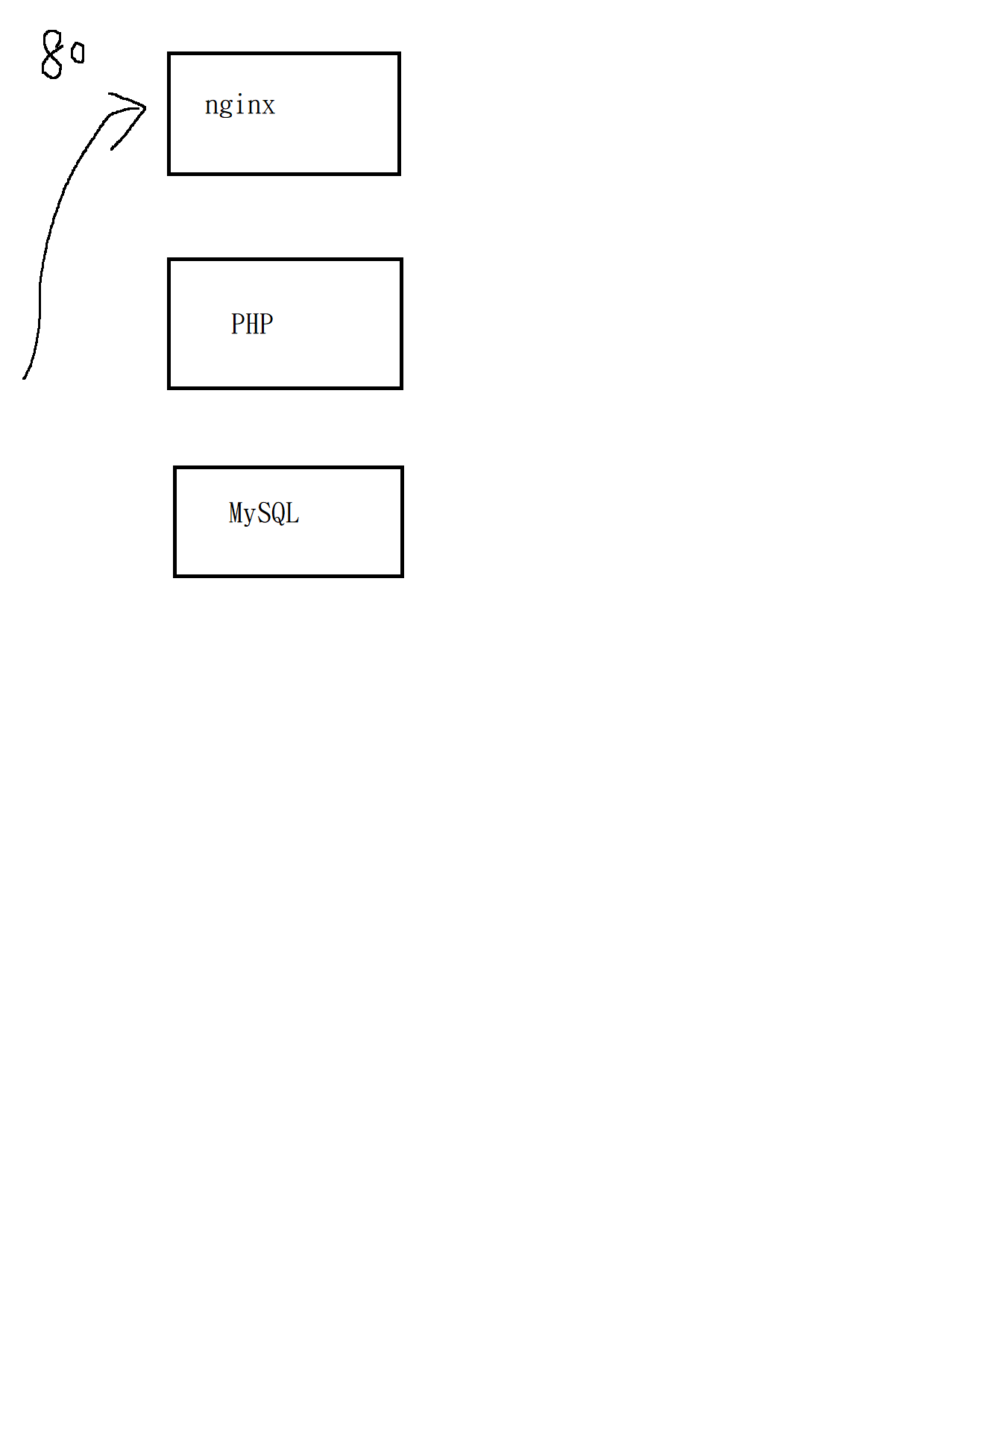
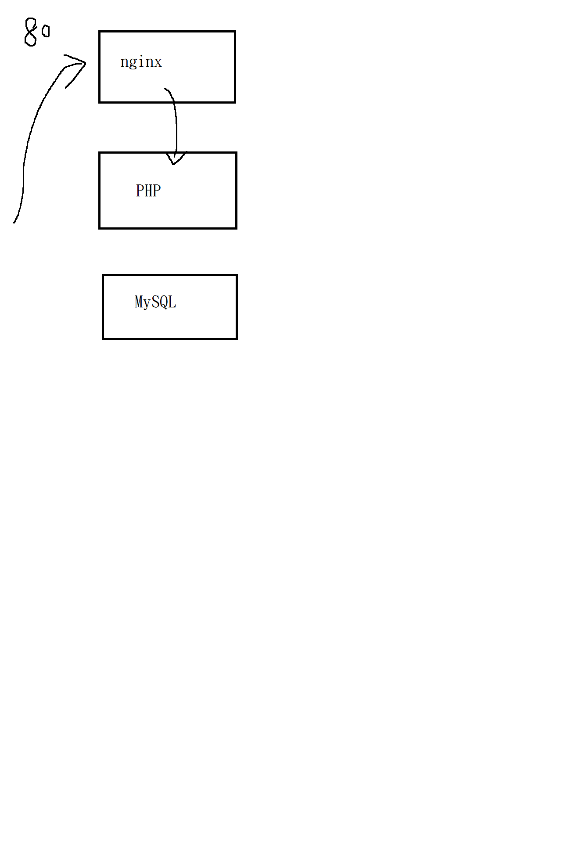
Notes:
再介紹完這些之後，再寫的過程中會遇到比較麻煩的問題。
比如說，創建一個nginx的容器，需要php的容器進行解讀裡面的一些文件，而php又需要進mysql拿資料，這個方式對外只有一個80port(按下一張)，對外訪問。80端口如果是php文件又會需要進去php容器去讀取(按下一張)，如果文件又要mysql，又要再進去mysql容器。(按下一張)
Nhinx容器是通過link的方式將php link過來，通過端口映照去抓php的9000端口，在打到這裡，這邊又通過link myslql(按下一張)，傳到mysql容器的3306port(按下一張)，這邊有兩個要寫link(按下一張)，(按下一張)順序必須是由下往上，要先創建MySQL(按下一張)，在創建php的時候需要mysql的link(按下一張)，如果mysql沒有創建就不能給link了(按下一張)，因為這流程有點麻煩、繁瑣，換主機也要重新跑一次，所以

Slide 16
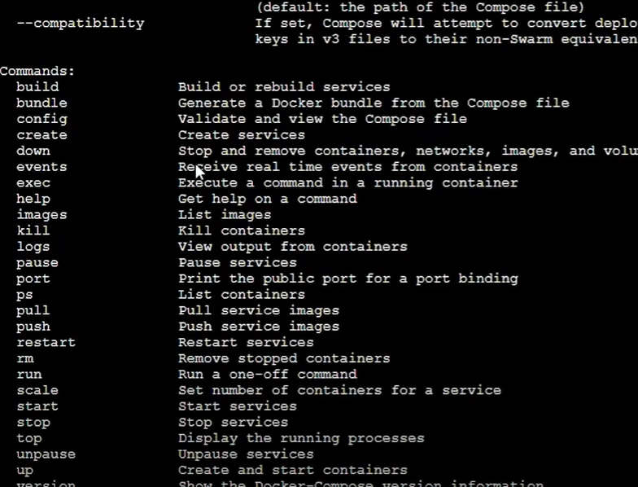
Docker-compose
$ docker-compose
/*
前置作業docker pull docker/compose
*/
$ mkdir conf
$ mkdir html
$ cd html/
$ vim index.html //裡面隨便寫點字就可以了
Notes:
接下來要介紹的是docker compose，能夠將剛剛的指令全部放進一個文本裡，然後進行統一的建置
我們所使用的網頁板docker play已經安裝好了Docker-compose，現在來寫一下如何運行docker-compose，我們先創建兩個目錄，一個是conf來存放nginx的配置文件，因為我們需要將php進行解析，需要修改默認的nginx配置文本，然後同時創建html，用來存放html文本與php文本，我們先近來html資料夾寫一個html，給之後測試看得，隨便寫點字就可以了，

Slide 17
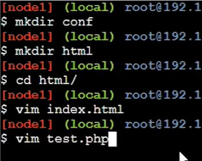
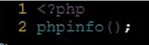
偵測php是否成功運行
$ vim test.php
<?php
phpinfo();
?>
:wq //exit
Notes:
創建一個php來看php是否運行成功，

Slide 18
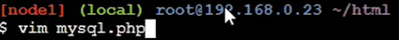

資料庫訪問
<?php
$dbhost = ‘mysql’; // mysql伺服器主機位址
$dbuser = ‘root’; // mysql使用者名稱
$dbpass = ‘123456’; // mysql 密碼
$conn = mysqli_connect($dbhost, $dbuser, $dbpass);
if(! $conn )
{
die('Could not connect: ' . mysqli_error());
}
echo ‘You did it!';
mysqli_close($conn);
?>
:wq
Notes:
最後寫Mysql.php進行最後的資料庫訪問，可以直接抄PPT的，保存並退出，這樣html跟php的文件就有了

Slide 19
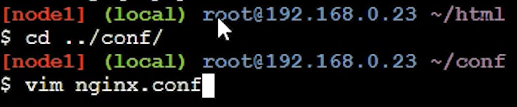
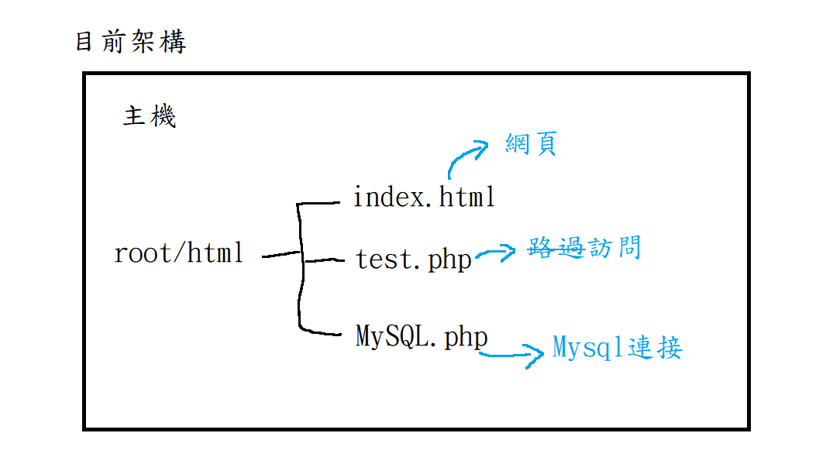
$ cd ../conf/
$ vim nginx.conf
Notes:
我們來修改，nginx的conf文本

Slide 20
worker_processes 1; //默認配置
events {
worker_connections 1024;
}
http {
include mime.types;
default_type application/octet-stream;
sendfile on;
keepalive_timeout 65;
server {
listen 80;
Notes:
複製貼上，上面都是默認設定

Slide 21
server_name localhost;
location / {
root /usr/share/nginx/html; //沒有其他條件,優先進這裡
index index.html index.htm;
}
error_page 500 502 503 504 /50x.html;
location = /50x.html {
root /usr/share/nginx/html;
}
location ~ \.php$ { //以php結尾的跑這邊
fastcgi_pass php:9000;
fastcgi_index index.php;
fastcgi_param SCRIPT_FILENAME /var/www/html/$fastcgi_script_name; //到這邊找php的檔案
include fastcgi_params;
}
}
}
Notes:
貼上，再第二行有個 location /，如果沒有比對其他條件則會，比對到下面root/use這條文件，這條會將這個目錄內的文件映照出來，我們在外面創建的html可以映照進去，然後讓他在映射出，來，最後加了一段php的設定，location ，波浪符號是正則的意思，後面這個是以.php結尾，以php結尾的就會走9000端口，現在還沒有做到這個，我們不用前面的link而是用docker-compose的另一個方式做，後面會開始講，我們看到右邊那個/var/www目錄，他會近來到這個目錄內去尋找php文件，到這邊退出

Slide 22
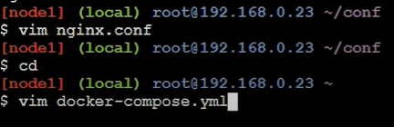
$ cd
$ vim docker-compose.yml
Notes:
回到我們根目錄開始寫docker-compose，docker-compose的文件是以(念作：以壓mo)YangMing的形式進行配置的。

Slide 23
version: “3” //版本
services:
nginx:
image: nginx:alpine
ports:
- 80:80
volumes:
- /root/html:/usr/share/nginx/html
- /root/conf/nginx.conf:/etc/nginx/nginx.conf
php:
image: //docker hub search : php-fpm
volumes:
- /root/html:/var/www/html
mysql:
image: mysql:5.6
environment:
- MYSQL_ROOT_PASSWORD=123456
Notes:
這邊可以複製程式，首先指定版本3，nginx服務配置image，alpine這個image，ports配置80，上面這個槓相當於槓P(-p)，下面目錄相當於槓V(-v)，目錄要寫兩個路徑，一個是剛才我們創建的html文件印射到nginx/html，另一個是配製文件，將剛才的nginx點conf目錄下的nginx.conf印射到裡面的點conf，然後我們要寫php服務，image不能選官方提供的版本(開Google)，我們去hub找我們喜歡的，然後把pull後面的名子貼近來，加上冒號版本，php中我們同樣需要進行volumes，也就是目錄映射，從剛才的配置知道，php在這個目錄下，這時候會看到剛剛映射過一次，這次怎麼還應設一次?如果不是找php的文件，就會去上面nginx路徑裡面找，這樣在外面讀取非php就能找到。
如果是找php文件，那他就會轉發到php這裡找文件，最後寫個MySQL，版本用5.6，有用過都會知道再mysql容器啟動實必須配置password，預設的是123456，數據就不印射出來了

Slide 24
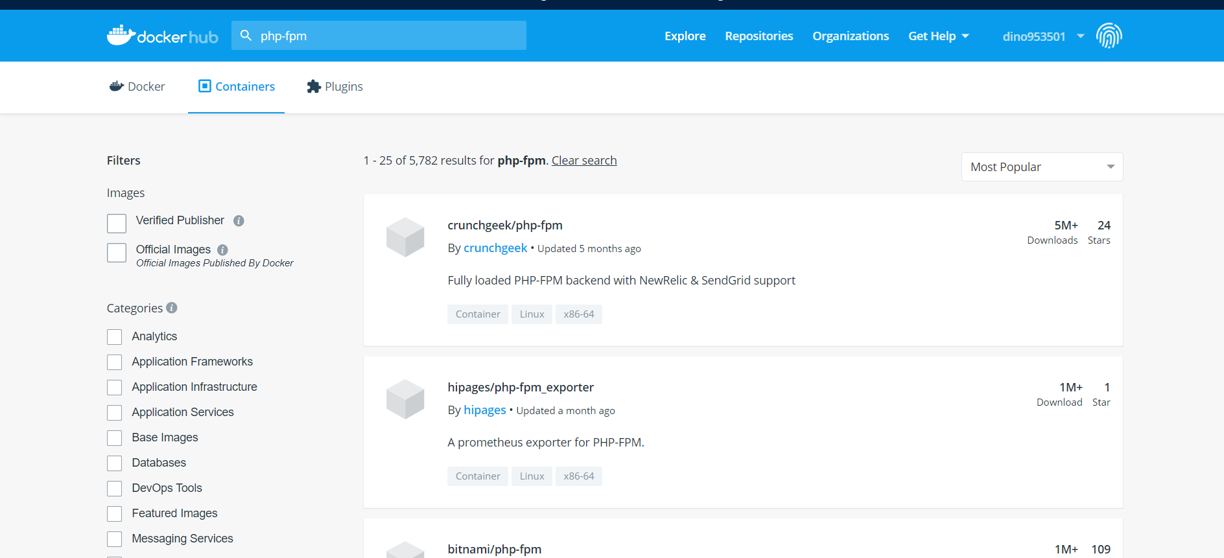

Slide 25
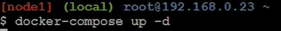
$ docker-compose up -d
Notes:
docker-compose up 就能啟動起來了，通過槓d就能指定他是後台啟動的，稍微他運行等一下
到這裡可以看到三個done，也就是三個容器成功跑起來了

Slide 26

$docker ps
Notes:
輸入docker ps察看結果，往右邊看names欄位，會看到root目錄下root命名的文件，這表示是當前是在root下做的文件，php是我們命名的名子，1是他是第一個，docker可以允許他執行多個

Slide 27
Notes:
然後我們可以訪問這個80端口，看像網頁上面，IP右邊有個藍字的80port，點進去看有沒有剛才寫的，也可以開分頁自己輸入ip去網問，那我們再網址後方加上/test.php，進去就會看到之前放的php文件，用過都知道介面長這樣，最後看最重要的Mysql有沒有訪問成功

Slide 28
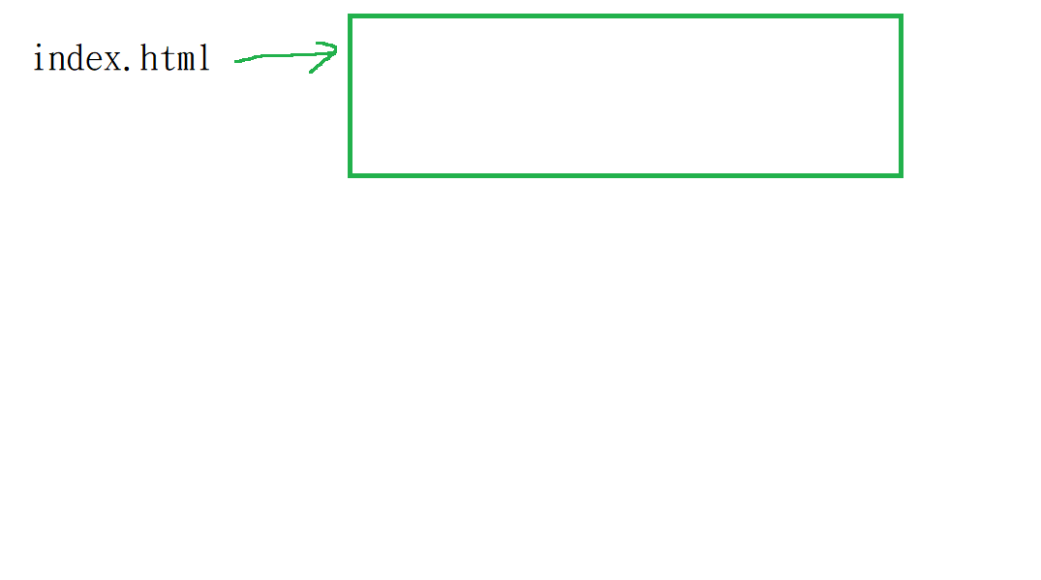
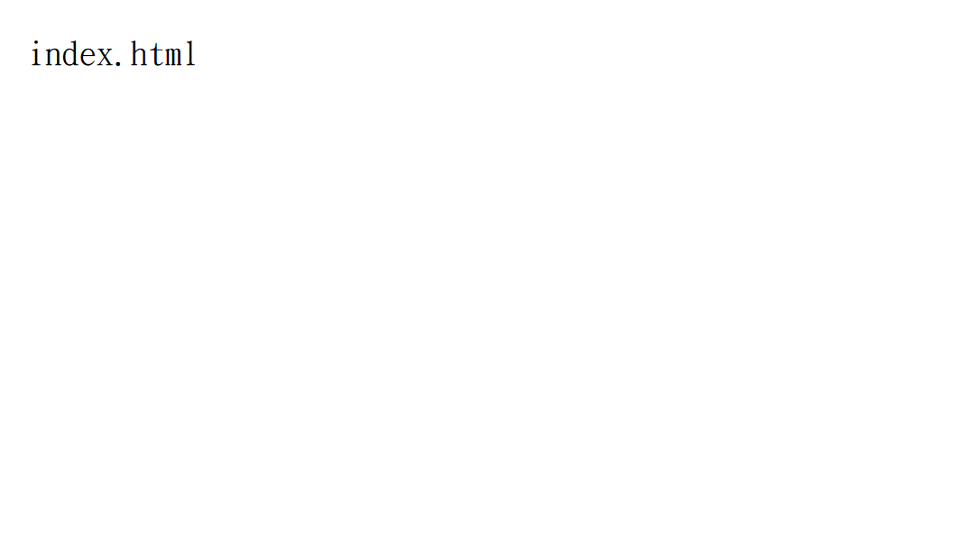
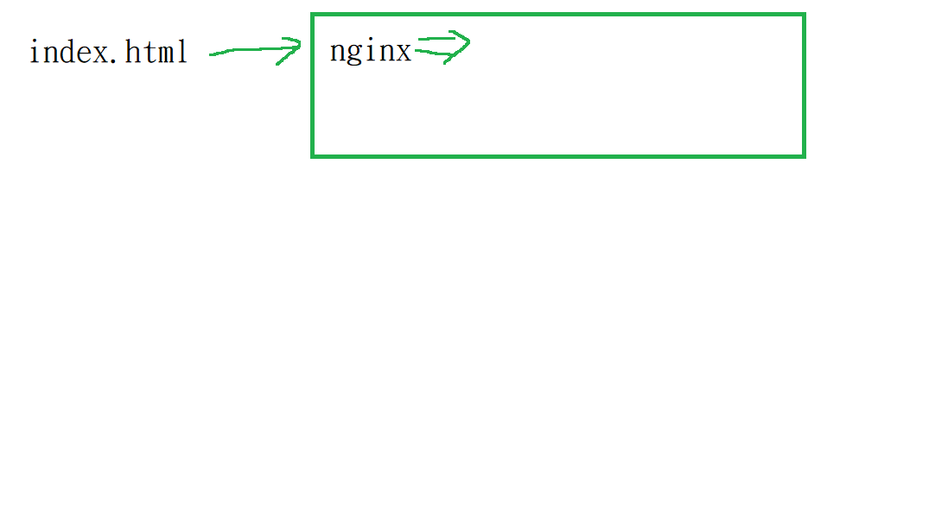
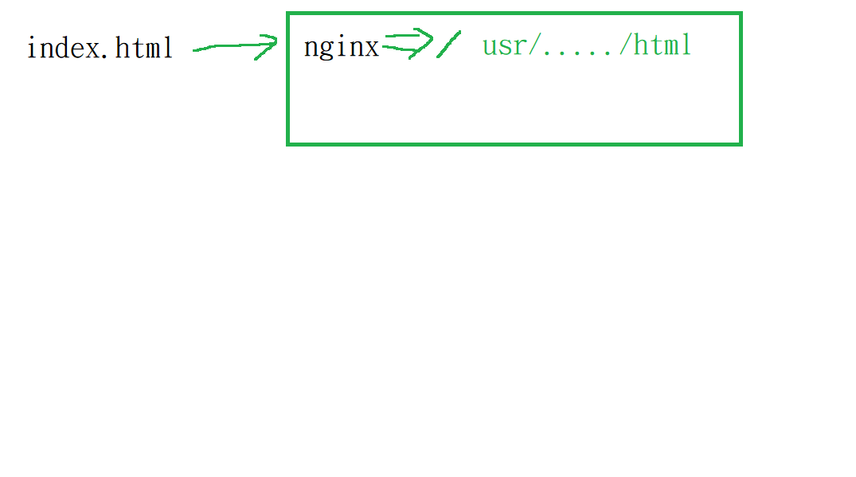
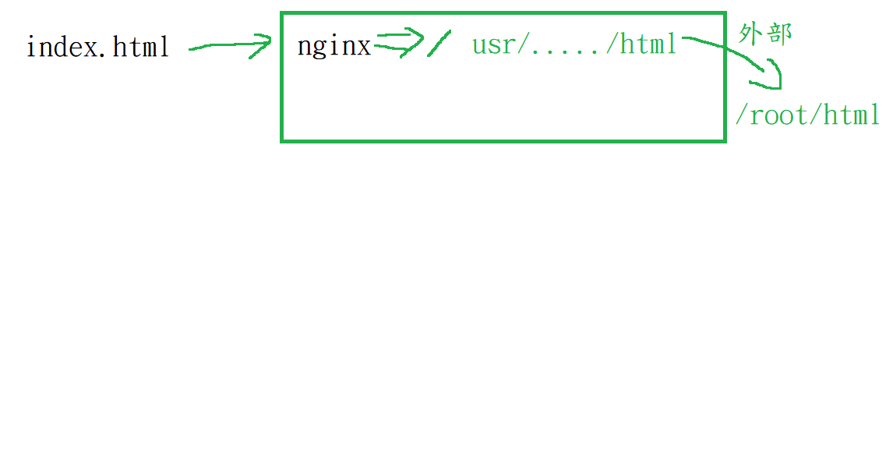
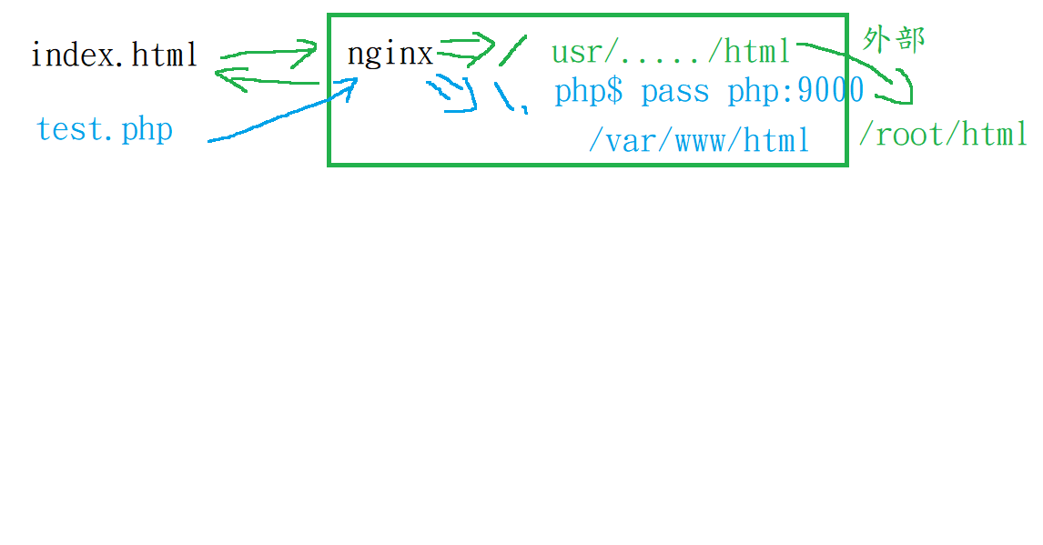
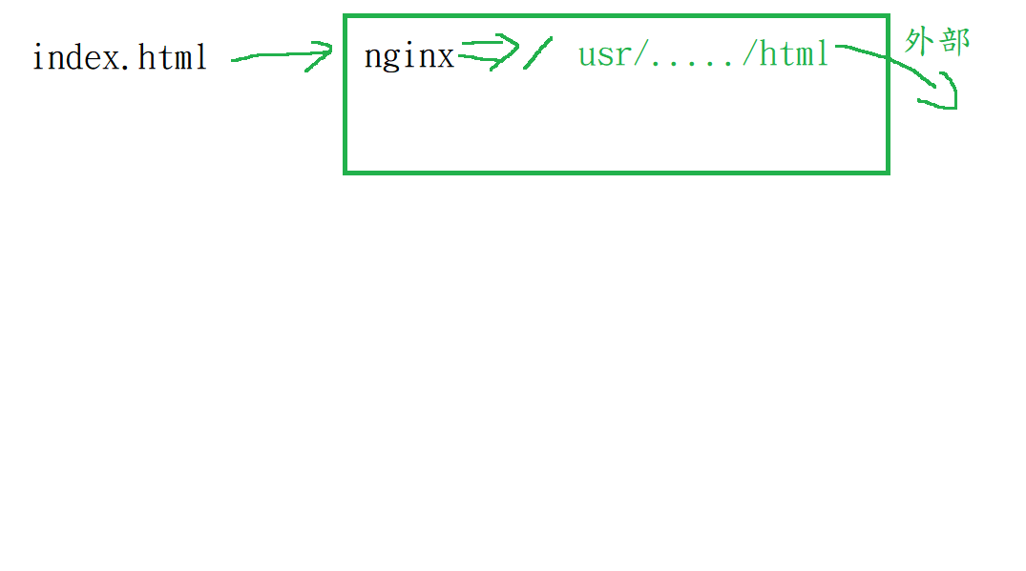
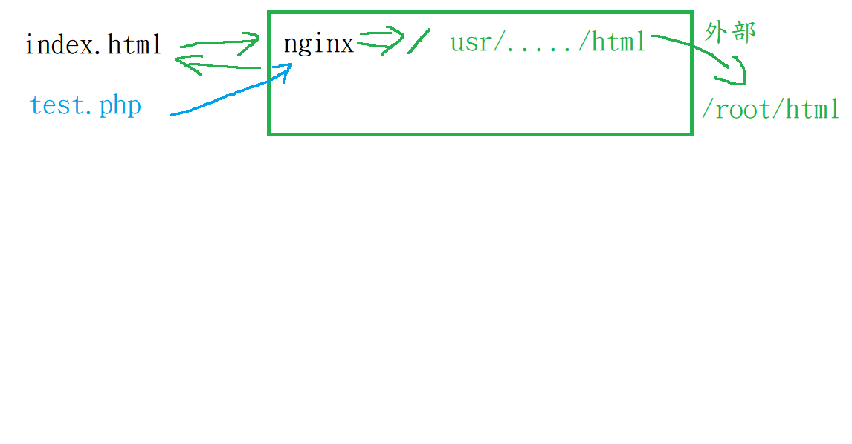
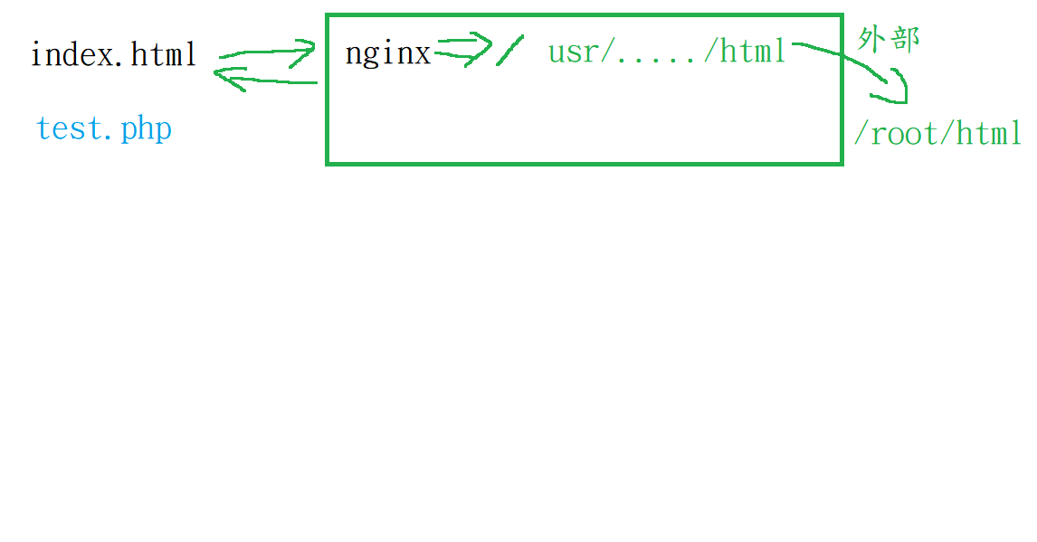
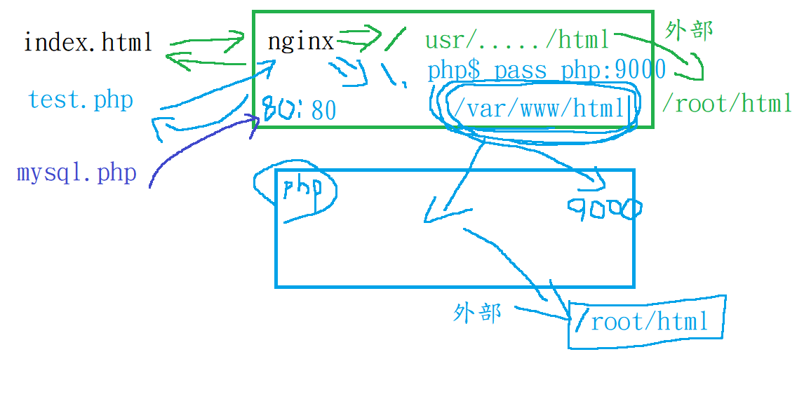
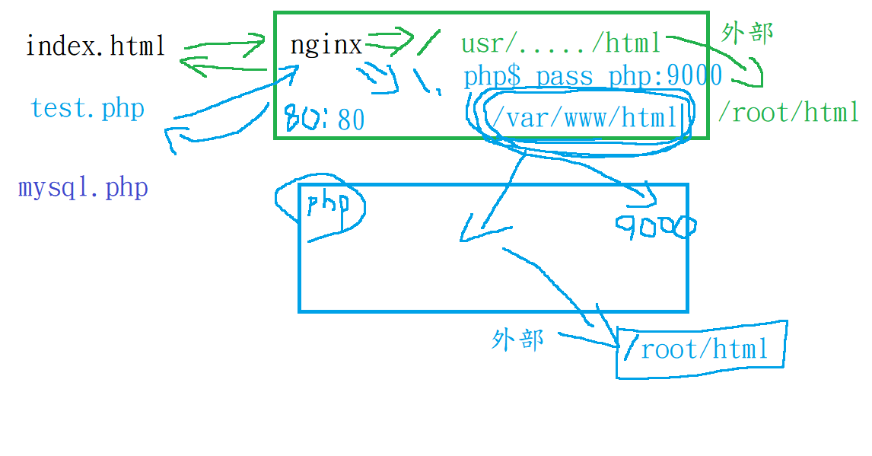
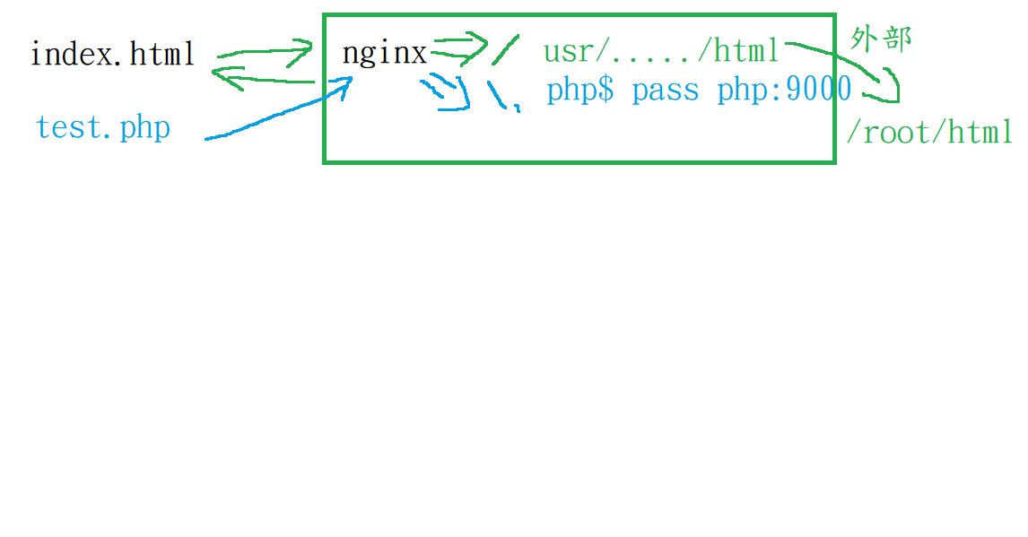
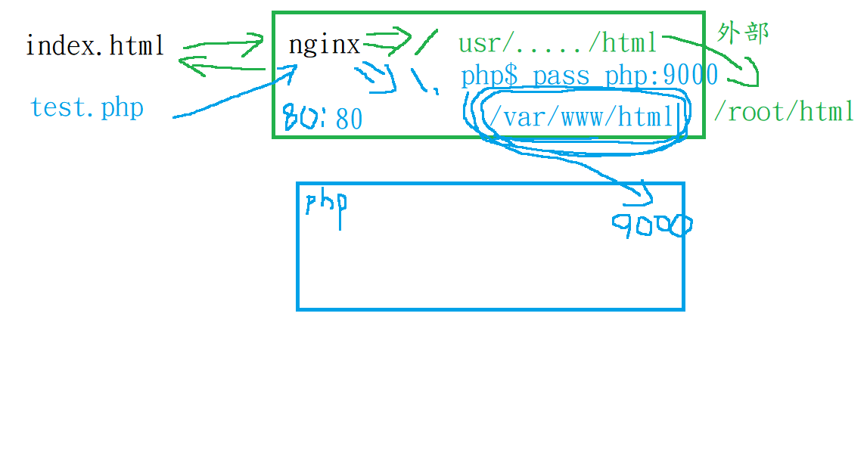




















運行流程說明
Notes:
第一步，訪問的是根目錄(下一張)，也就是index.html(下一張)，(下一張)會發生到nginx下，會讀配置，他會讀取槓的配置條件(下一張)，會到目錄usr…html，這個目錄又會轉到外部的/roo/html目錄(下一張)下index.html並返回
第二步(下一張6)，php，test.php訪問路線一樣先進nginx(下一張)，但是他會去正則php$(下一張)，pass到這台機器的9000號端口，並且目錄是槓var槓3w槓html(下一張)，(下一張)，(下一張)php這個容器(下一張)因為這個域名所以會連過來，這個9000連過來了(下一張)，指到9000之後會進行相關的腳本解析(下一張)，然後到這個目錄下(下一張)，在這個目錄同樣(下一張)有設置轉址到外部的槓root槓html下(下一張)，然後呢，test.php文件會讀取這裡面的php(下一張)，然後他會一直往上返回(下一張)，然後php的加載頁面就被加載出來了
最後(下一張)，mysql.php，(下一張)同樣解析這條(下一張)，同樣(下一張)這條(下一張)，最後(下一張)也會到root下的(下一張)mysql.php(下一張)，(下一張)裡面指定了dbhost數據庫的主機IP(下一張)，剛剛改成了(下一張)mysql，我們再docker-compose中也配置了這個服務，他會根據這個網址去解析，能夠找到有一個mysql的容器到他的3306port去登入，(下一張)密碼123456，登入成功之後(下一張)就能返回數據庫，最後將這條成功的訊息(下一張)返回回來(下一張)

Slide 29

DHL 使用 docker 的使用案例
https://youtu.be/LEs88XqLwZw?t=340
為甚麼要Docker?
容器有幾個好處 :
輕鬆更改
運行錯雜的應用程序
自動化所有事情
不變的應用
部署你的測試
開發者的喜愛
Notes:
DHL快遞，是一家創立於美國的運輸公司，目前由德國郵政集團全資持有，在台灣使用的行號為洋基通運

Slide 30
Webhook 參考資料
https://www.youtube.com/watch?v=Ls8H9BuyHwA&t=564s&ab_channel=FreeCoder
https://github.com/sunwu51/notebook/tree/master/19.07

